Slide 1
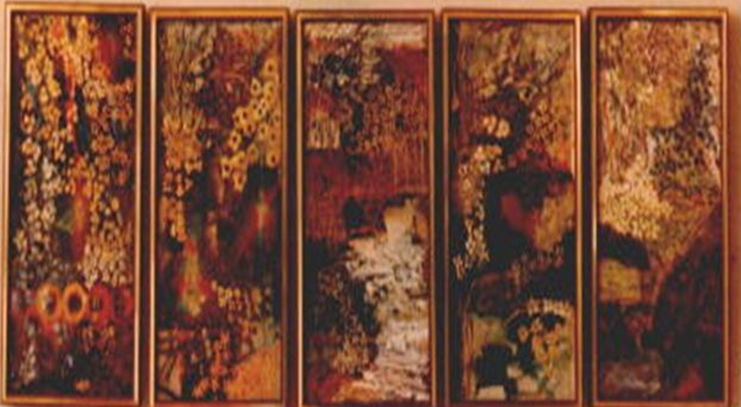
MÁS ALLÁ DE LA ZONA DE CONFORT. UN MODELO DE GESTIÓN ORGANIZACIONAL PARA LA NUEVA NORMALIDAD
REUNIÓN DE XXIV ANIVERSARIO
ASOCIACIÓN VENEZOLANA DE GESTIÓN DE INVESTIGACIÓN Y DESARROLLO AVEGID
ASOCIACIÓN INTERNACIONAL DE GESTIÓN DE INVESTIGACIÓN Y DESARROLLO
AIGID
María Isabel Specht[1], Celima Judith Sánchez[2]
[1]UCV, CNTQ / Caracas, Venezuela /chabela.specht@gmail.com
[2]UCV / Caracas, Venezuela /celimajudith@gmail.com
Caracas, 29 y 30 de enero de 2025

Slide 2
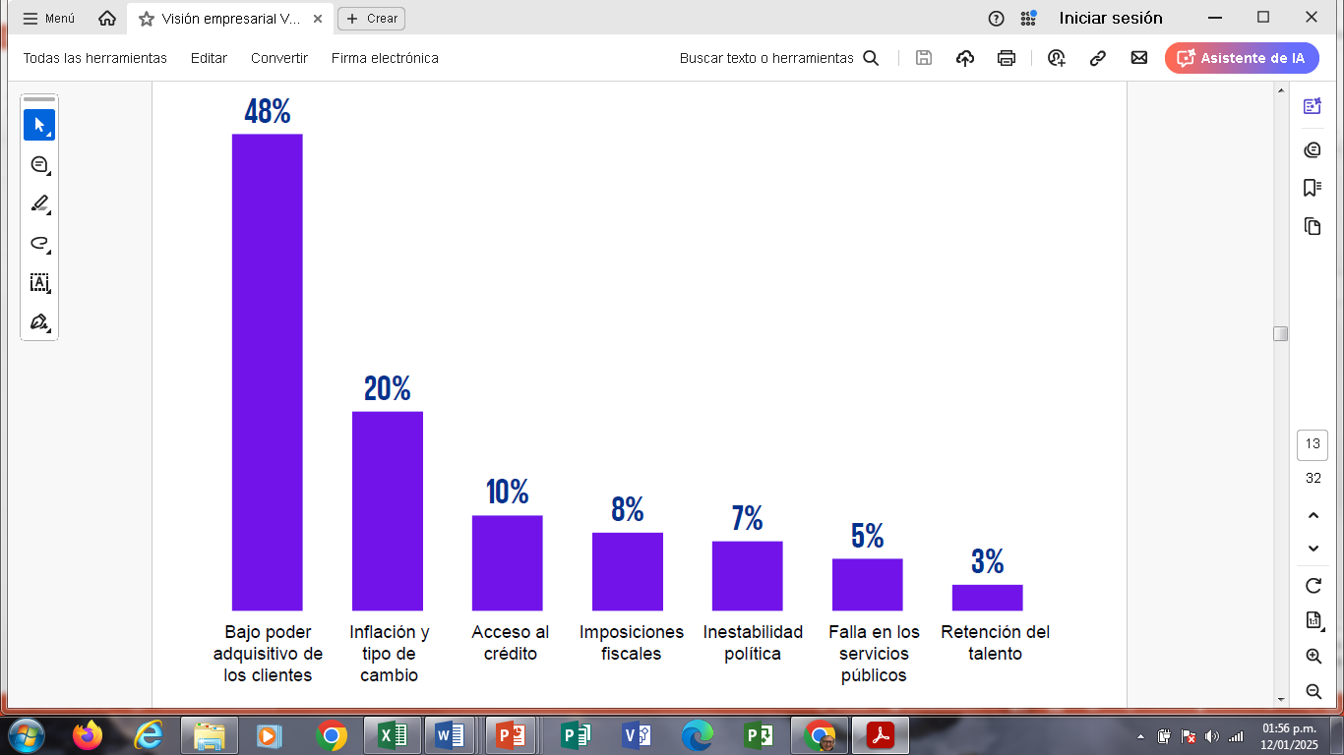
DESCRIPCIÓN DE LA REALIDAD
DESAFÍOS EN UN ENTORNO VICA2: VOLÁTIL, VULNERABLE, INCIERTO, INSEGURO, COMPLEJO, CAÓTICO, AMBIGUO Y ADVERSO

Slide 3
DESCRIPCIÓN DE LA REALIDAD
PROPUESTAS PERCIBIDAS DE MAYOR VALOR PARA EL TALENTO HUMANO VENEZOLANO

Slide 4
DESCRIPCIÓN DE LA REALIDAD
ACCIONES PERCIBIDAS COMO LAS MÁS RELEVANTES PARA INCREMENTAR LA COMPETENCIA DE LAS EMPRESA

Slide 5
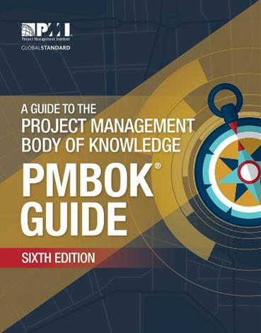
TEORÍA Y UNIDADES TEMÁTICAS
Pensamiento Disruptivo
Conversaciones efectivas
Liderazgo servicio
Gestión de Proyectos y Modelos de Negocio

Slide 6
PREGUNTAS DE INVESTIGACIÓN
1. ¿Se puede desarrollar un Modelo de gestión cuyos elementos impulsen la flexibilización y adaptación para la transformación de las organizaciones venezolanas?
2. ¿Una organización del sector académico y gubernamental, como lo es la Universidad Nacional Experimental Francisco de Miranda (UNEFM), podrá considerar este modelo de gestión ?

Slide 7
OBJETIVOS DE LA INVESTIGACIÓN
Desarrollar un modelo de gestión para que las organizaciones operen sostenidamente en entornos dinámicos y retadores como el VICA2, combinando el pensamiento disruptivo, las conversaciones efectivas con la dirección de proyectos vinculados a modelos de negocios, considerando como caso de estudio una unidad organizacional de la Universidad Nacional Experimental Francisco de Miranda (UNEFM).

Slide 8
METODOLOGÍA
Construcción teórica del modelo de gestión, validado en la Coordinación de Proyectos Productivos de la Universidad Nacional Experimental Francisco de Miranda (UNEFM), como caso de estudio.
Se consideraron procesos de iteración con actores clave de la institución y resultados de encuestas a 28 personas relacionadas con la Coordinación de Proyectos Productivos.
Tratamiento de los resultados con estadística descriptiva, tabla de contingencia y análisis multivariado

Slide 9
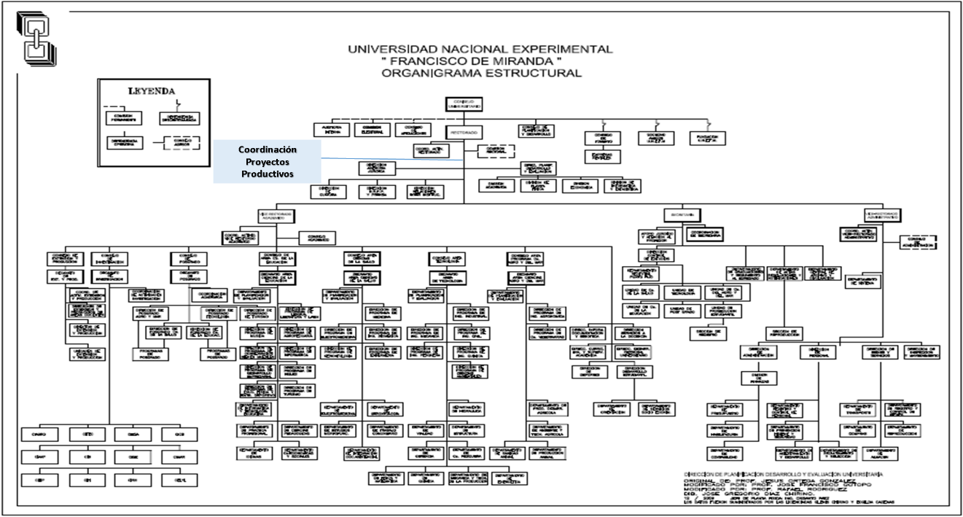
DISCUSIÓN DE RESULTADOS
CREACIÓN DE LA COORDINACIÓN DE PROYECTOS PRODUCTIVOS DE LA UNEFM

Slide 10
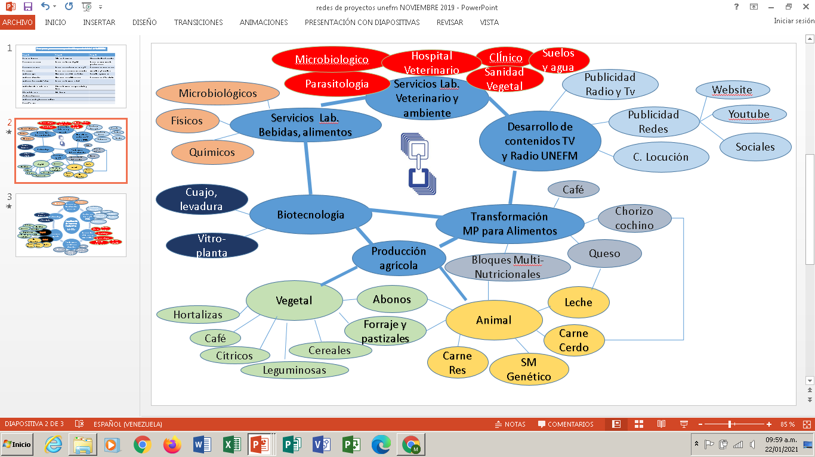
DISCUSIÓN DE RESULTADOS
ALCANCE DE LA COORDINACIÓN DE PROYECTOS PRODUCTIVOS DE LA UNEFM
Gestión de Proyectos
Pensamiento Disruptivo
Modelos de negocios
Conversaciones Efectivas
EL DESAFÍO ES TRABAJAR COLABORATIVAMENTE Y EN FORMA DE RED DENTRO DE LA ESTRUCTURA ORGANIZATIVA DE LA UNEFM
Liderazgo de Servicio

Slide 11
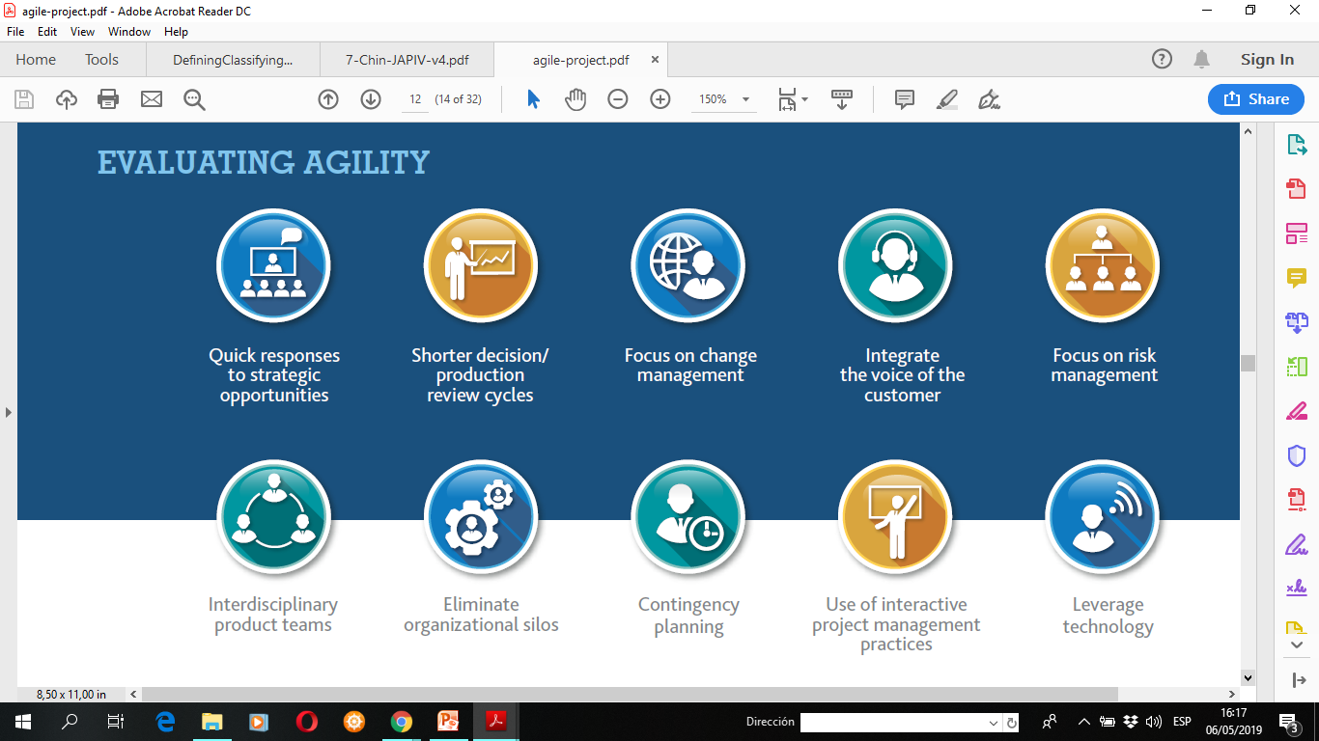
DISCUSIÓN DE RESULTADOS
ENFOQUE EN AGILIDAD
Respuesta rápida a oportunidades estratégicas
Ciclos cortos de revisión y toma de decisiones
Enfoque en manejo del cambio
Incorporando la voz del prosumidor
Enfoque en gestión del riesgo
Equipo interdisciplinario
Permeación de silos organizacionales
Planificación de la contingencia
Uso de prácticas de Gestión de Proyectos iterativo
Influencia de la tecnología (TIC)

Slide 12
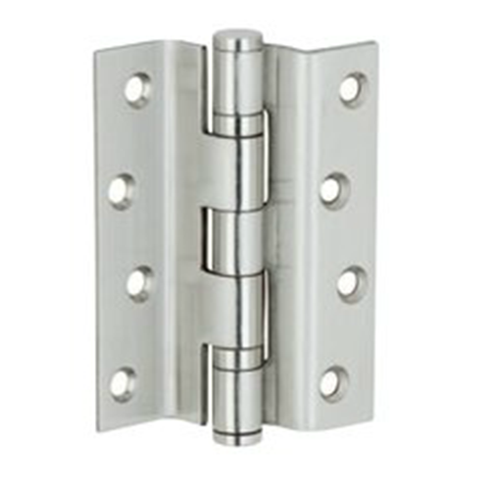
MÁXIMA AUTORIDAD C0N LIDERAZGO TRANSFORMACIONAL
CUERPO DE CONOCIMIENTOS QUE AGRUPA EL PENSAMIENTO DISRUPTIVO Y LAS CONVERSACIONES EFECTIVAS CONFORMADAS POR LA ESCUCHA ACTIVA Y LA COORDINACIÓN DE ACCIONES
CUERPO DE CONOCIMIENTOS DE LA GESTIÓN DE PROYECTOS Y MODELOS DE NEGOCIO
CRITERIOS DE EXPLORAR, EXPERIMENTAR, FLEXIBILIZARSE, ADAPTARSE Y APRENDER, UTILIZANDO PRÁCTICAS EMERGENTES Y NOVEDOSAS, PARA TRANSFORMARSE RÁPIDAMENTE
AGREGACIÓN DE VALOR
SOSTENIBILIDAD EN ENTORNOS COMO EL VICA 2
GENERACIÓN DE BENEFICIOS
CONOCIMIENTOS

Slide 13
DISCUSIÓN Y RESULTADOS
VÍNCULOS ENTRE EL PENSAMIENTO DISRUPTIVO, LAS CONVERSACIONES EFECTIVAS, GESTIÓN DE PROYECTOS Y EL MODELO DE NEGOCIO QUE ES LA MANERA COMO LA UNEFM AGREGA VALOR, GENERA BENEFICIOS E INGRESOS PROPIOS

Slide 14
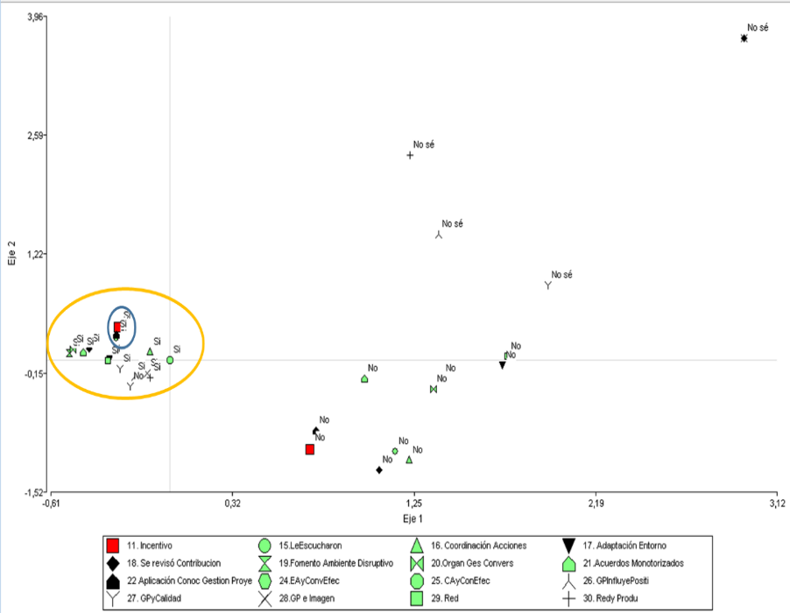
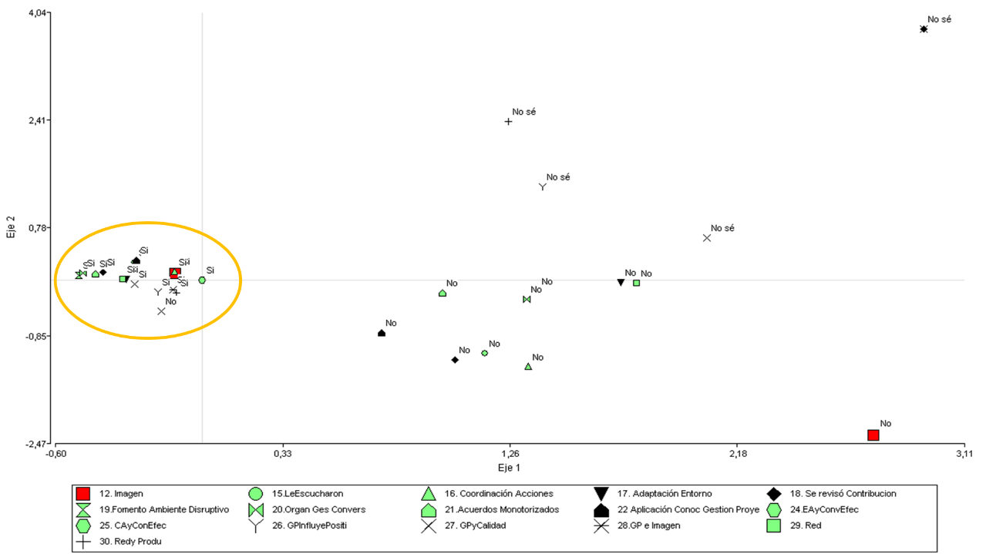
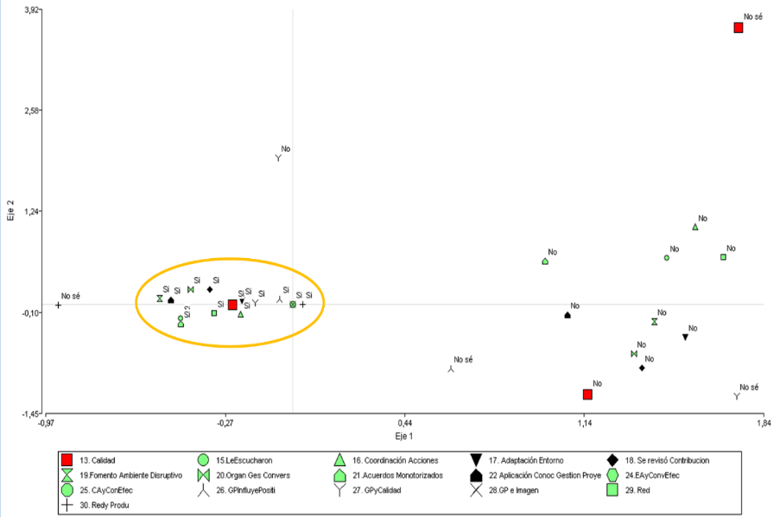
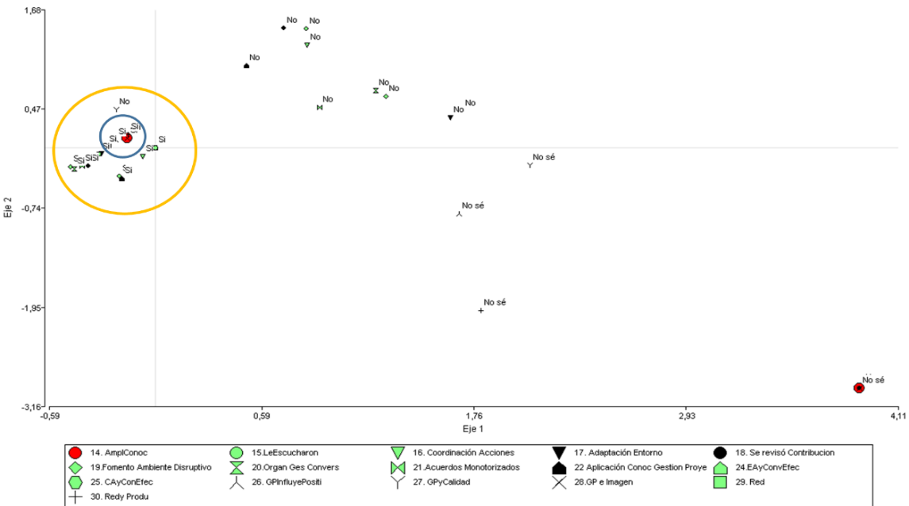
DISCUSIÓN Y RESULTADOS – ANÁLISIS MULTIVARIADO
GENERACIÓN DE BENEFICIOS
AGREGACIÓN DE VALOR
SOSTENIBILIDAD
CONOCIMIENTOS

Slide 15
REFLEXIONES FINALES
ACCIONES PERCIBIDAS COMO LAS MÁS RELEVANTES PARA INCREMENTAR LA COMPETENCIA DE LAS EMPRESA
Conversaciones efectivas
Pensamiento Disruptivo
Autoridad con liderazgo de servicio
Gestión de proyectos vinculados a modelos de Negocios

Slide 16
REFLEXIONES FINALES
OPCIONES DE OPTIMIZACIÓN, MEJORAS, ADAPTACIÓN SEGÚN DINÁMICA Y RETOS DEL ENTORNO
Máxima autoridad
Plan Base con influyentes
Exploración y Experimentación con prácticas emergentes y novedosas
Validación del Producto VMV
Exploración, experimentación de la versión mejorada
Validación de la versión mejorada
Cierre
Iteración y ajustes
Iteración y ajustes
Iteración y ajustes
Iteración y ajustes
Iteración y ajustes
Seguimiento + lecciones aprendidas + experiencias adquiridas
Vigilancia e Inteligencia Tecnológica en red + Propiedad Intelectual
Ampliación del campo cognitivo en espiral cónica con la iteración + Gestión del Conocimiento

Slide 17
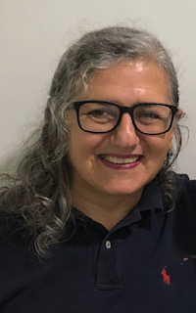
REFLEXIONES FINALES
SE DESARROLLÓ UN MODELO DE GESTIÓN ORGANIZACIONAL PARA LA NUEVA NORMALIDAD VENEZOLANA QUE ESTA EN UN ENTORNO VICA2 (VULNERABLE, VOLÁTIL, INCIERTO, INSEGURO, COMPLEJO, CAÓTICO, AMBIGUO, ADVERSO). SE PROBÓ EN UNA UNIDAD ORGANIZACIONAL UNIVERSITARIA, SALIENDO DE SU ZONA DE CONFORT, LUEGO SE AJUSTÓ PARA OTRAS ORGANIZACIONES.
¡¡GRACIAS POR SU ATENCIÓN!!
chabela.specht@gmail.com
celimajudith@gmail.com

Slide 18
BACK UP
PARTICPANTES EN LA ENCUESTA

